Slide 1


基於機器學習的Kubernetes微服務系統延遲預測之研究
研究生：沈君豪
指導教授：馬尚彬 教授
口試日期：2025.10.17
Notes:
各位口委老師好，我是國立臺灣海洋大學資訊工程學系的沈君豪。 今天要向各位報告我的碩士論文題目「基於機器學習的 Kubernetes 微服務系統延遲預測研究」， 指導教授是馬尚彬教授。

Slide 2

大綱
01
02
03
04
05
06
緒論
實驗環境架設與負載模擬
模型資料處理及特徵建構
模型訓練與訓練結果分析比較
模型應用與實驗分析
結論與未來研究方向
Notes:
本次報告共分為六個部分。

Slide 3

研究動機
Kubernetes 為主流微服務編排平台，能支援大規模部署，然而在高併發與突發流量下，延遲波動劇烈，效能變化將變得難以即時掌握。
動機：
為提升即時性與穩定性，導入機器學習方法預測延遲變化，降低風險
緒論
實驗環境架設與負載模擬
模型資料處理及特徵建構
模型訓練與訓練結果分析比較
模型應用與實驗分析
結論與未來研究方向
Notes:
近年來，微服務已成為現代系統的主要架構，而 Kubernetes 等容器編排平台則讓服務部署更快速、資源配置更具彈性，不過也讓系統變得複雜，導致監控與維運難度提升。 尤其在高併發或突發流量的情況下，系統延遲常常會出現很大的波動， 這時候如果沒辦法及時掌握延遲的變化，就可能造成資源分配錯誤、服務品質下降，甚至影響整體穩定性。
目前企業的效能管理方式，大多還是反應式的，最常見的就是 HPA，
他是根據 CPU 或記憶體的使用率是否超過閾值來決定要不要調整服務資源 也就是說，通常都是效能出現問題之後才開始調整，那這樣就無法提前因應潛在的延遲問題。
所以本研究的出發點，就是希望能透過機器學習，去建立一個可以提前預測延遲的方法，讓系統能在延遲惡化之前就先發出警訊來降低風險。

Slide 4
研究目的
為解決傳統方法在高併發情境下預測不穩的問題，本研究提出以機器學習為核心的延遲預測方法，應用於Kubernetes微服務環境，以支援效能管理與延遲控制。
具體目標：
建立以機器學習為核心的延遲預測架構，能反映不同情境下的效能行為。
評估多種模型的準確性與穩定性，並比較其差異。
提供維運依據，及早識別效能瓶頸，支援效能管理。
比較傳統與機器學習方法在表現，評估其參考價值。
緒論
實驗環境架設與負載模擬
模型資料處理及特徵建構
模型訓練與訓練結果分析比較
模型應用與實驗分析
結論與未來研究方向
Notes:
本研究具體目標，主要有以下四個：
1.設計一個可反映不同負載情境下的預測模型，讓模型能因應不同微服務與部署條件。
2.比較不同機器學習模型的準確度與穩定性，找出在延遲預測任務中最合適的模型。
3.將模型預測結果應用於效能監控與異常偵測評估，提供維運人員及早識別效能瓶頸的依據。
4.比較傳統統計方法與機器學習方法的差異，觀察並分析機器學習是否能提供更穩定與可靠的參考價值

Slide 5
現有研究之限制與研究定位
多數研究以分類器(Classifier)辨識服務異常為主，較少針對延遲變化進行連續預測的回歸器(Regressor)模型
部分研究以工作流程層級為單位，缺乏針對單一微服務的延遲預測分析
評估指標偏重平均誤差，難以反映高風險情境
多以CPU、記憶體使用率等系統層級特徵為主，難以呈現微服務層級延遲的實際變化趨勢
深度學習模型結構複雜，在資料集規模有限時容易過擬合且訓練成本較高、資源需求大[1,2]
文獻[3]指出在效能與資源預測任務中，傳統 ML(如 RF、XGBoost)表現比深度學習更佳
本研究以「微服務延遲預測」為核心，採用回歸模型，針對既有研究多以分類模型為主、僅著重平均誤差的情境，提出不同的設計方向。
[1] M. Fernández-Delgado, E. Cernadas, S. Barro, and D. Amorim, "Do we need hundreds of classifiers to solve real world classification problems?," The journal of machine learning research, vol. 15, no. 1, pp. 3133–3181, 2014
[2] J. Grohmann, P. K. Nicholson, J. O. Iglesias, S. Kounev, and D. Lugones, "Monitorless： Predicting performance degradation in cloud applications with machine learning," in Proceedings of the 20th international middleware conference, 2019, pp. 149–162.
[3] L. M. Al Qassem, T. Stouraitis, E. Damiani, and I. A. M. Elfadel, "Proactive random-forest autoscaler for microservice resource allocation," IEEE Access, vol. 11, pp. 2570–2585, 2023.
緒論
實驗環境架設與負載模擬
模型資料處理及特徵建構
模型訓練與訓練結果分析比較
模型應用與實驗分析
結論與未來研究方向
Notes:
綜合剛剛提到的文獻回顧可以發現：
1.目前現有研究大多數研究都是以分類器（Classifier）為主，也就是判斷系統是否異常，屬於「有或沒有」的判斷，再依據結果去觸發資源調整，分類器可以告訴你「系統壓力來了」，但它沒辦法告訴你「壓力會多大」
2.研究都是以整體工作流程層級來預測效能，也就是針對整條服務鏈的平均延遲當作輸出，而非針對單一服務去做延遲預測，如果只看工作流程層級的平均延遲，不但會把各服務之間的差異平均掉，也容易忽略真正造成延遲惡化的關鍵來源
3.在評估指標上，多數研究室以平均誤差（像 RMSE、MAE）為主，但這些指標容易被大量正常樣本稀釋，在高併發或極端情境下的表現就不夠敏感。
4.現有的特徵設計多半仍集中在系統資源層面，例如 CPU 或記憶體使用率，這些指標能反映負載變化，但無法直接呈現微服務之間的延遲。
所以，本研究的定位是以「微服務延遲預測」為核心，採用**回歸模型（Regressor）**而非分類模型，去針對既有研究的這些限制，提出不同的設計方向。

Slide 6
本研究預測目標
以「下一分鐘平均延遲」作為主要預測目標，用於即時掌握系統效能變化
預測粒度設定為「每分鐘」，兼顧即時反應與觀測穩定
預測結果可應用於：
提前識別潛在效能瓶頸
協助資源調度與異常告警決策
緒論
實驗環境架設與負載模擬
模型資料處理及特徵建構
模型訓練與訓練結果分析比較
模型應用與實驗分析
結論與未來研究方向
Notes:
所以在本研究中， 我把「下一分鐘的平均延遲」設定為主要的預測目標。
這樣的設計主要是希望，模型能夠根據過去的資料，協助我們提前掌握效能趨勢。
之所以選擇「每分鐘」作為預測單位，主要是考量到系統的資料收集頻率與即時性需求。 這樣的設定可以兼顧觀測的穩定性與預測的反應速度，讓模型既能掌握延遲變化的趨勢，又不會受到瞬時波動的影響。 這項預測結果也可以應用在兩個面向： 第一，提前識別潛在的效能瓶頸， 讓系統在問題發生前就能提早介入； 第二，協助資源調度與異常告警的決策， 使運維人員能更有效地掌握整體服務狀況。

Slide 7
本研究整體架構與執行流程
實驗環境架設與負載模擬
模擬資料處理與特徵建構
模型訓練與訓練結果
分析比較
模型應用與實驗分析
機器學習方法介紹
機器學習與傳統方法
比較實驗
環境建置與微服務部署
模擬資料整合與處理
模型訓練條件
延遲預測比較
監控架構建置與資料收集
資料集規模
Optuna超參數搜尋框架
異常偵測評估
流量負載生成及
請求模擬設計
特徵建構說明
Grid Search方法
延伸特徵說明
模型效能評估指標
模擬觀察與結果
TPE搜尋演算法
模型結果分析
Notes:
本研究的整體實驗流程說明，整體流程是由左到右串接而成，主要可以分成四個階段。 從環境建置與資料收集開始，接著進行資料處理與特徵建構，再來是模型訓練與效能分析，最後是模型應用與實驗驗證。

Slide 8
實驗環境架設與負載模擬
環境建置與微服務部署
監控架構建置與資料收集
流量負載生成及請求模擬設計
模擬觀察與結果
Notes:
第一個部分：實驗環境架設與負載模擬
這一章主要是說明如何建立實驗環境、部署微服務，並模擬不同流量條件下的系統行為去產生資料

Slide 9
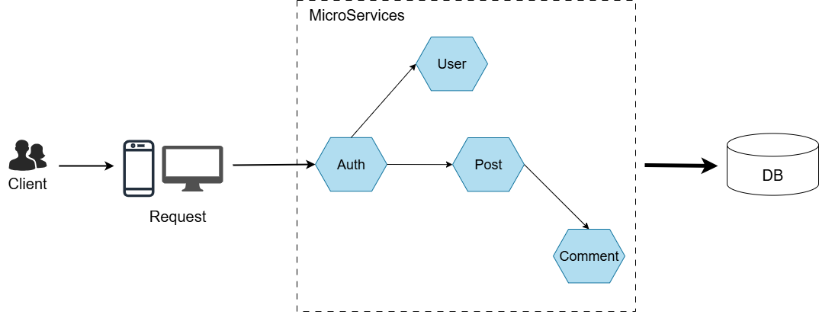
實驗環境與微服務部署
參考開源專案，並以FastAPI重構為4個微服務架構
於Kubernetes叢集上建構微服務實驗環境
採用MySQL儲存用戶、文章與評論等業務資料
服務名稱 | 功能
Auth | 使用者登入、憑證驗證。
Post | 使用者文章管理。
Comment | 使用者文章留言評論。
User | 使用者管理。
緒論
實驗環境架設與負載模擬
模型資料處理及特徵建構
模型訓練與訓練結果分析比較
模型應用與實驗分析
結論與未來研究方向
Notes:
在實驗系統時參考開源專案，並以 FastAPI 框架重新實作成四個微服務，整體系統是部署在 Kubernetes 叢集上。 資料部分則採用 MySQL 來儲存業務資料。右邊這張圖是整體架構示意。

Slide 10
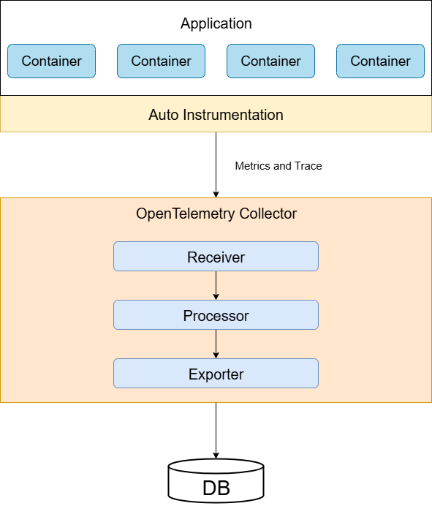
OpenTelemetry監控與資料收集架構
採用OpenTelemetry的Auto-Instrumentation 機制，以非侵入式方式收集微服務監控資料
資料由OpenTelemetry Collector處理：
Receiver(接收)
Processor(處理與匯出)
Exporter(將資料儲存至資料庫)
最終監控資料會集中至資料庫
作為延遲預測模型訓練的基礎來源
緒論
實驗環境架設與負載模擬
模型資料處理及特徵建構
模型訓練與訓練結果分析比較
模型應用與實驗分析
結論與未來研究方向
Notes:
在本實驗環境中，我們採用 OpenTelemetry 的 Auto-Instrumentation 技術，實現微服務層級的自動化監控資料收集，無需修改原始程式碼即可注入追蹤。
這些資料會先由 OpenTelemetry Collector 統一接收與處理，Collector 會依序透過三個模組運作： Receiver 負責接收資料、 Processor 負責處理與匯整、 Exporter 則將整理後的資料匯出到資料庫。
最終所有監控資料都會集中儲存在資料庫中，作為後續模型訓練與延遲預測分析的基礎來源。

Slide 11
監控資料結構說明
由OpenTelemetry自動收集並匯出每筆HTTP請求的監控資料
收集資料包含服務識別碼、Pod名稱、處理時間等資訊
緒論
實驗環境架設與負載模擬
模型資料處理及特徵建構
模型訓練與訓練結果分析比較
模型應用與實驗分析
結論與未來研究方向
Notes:
這一頁主要說明 OpenTelemetry 收集到的監控資料內容。 在系統中，OpenTelemetry 會自動記錄每一筆 HTTP 請求的詳細資訊， 像是服務識別碼、請求的 Pod 名稱、HTTP 方法、路徑、狀態碼，以及實際的處理時間等。
這些資料能讓我知道請求是由哪來的， 同時也能觀察不同服務在高併發情況下的延遲差異。
右邊的表格就是實際資料結構的示意

Slide 12
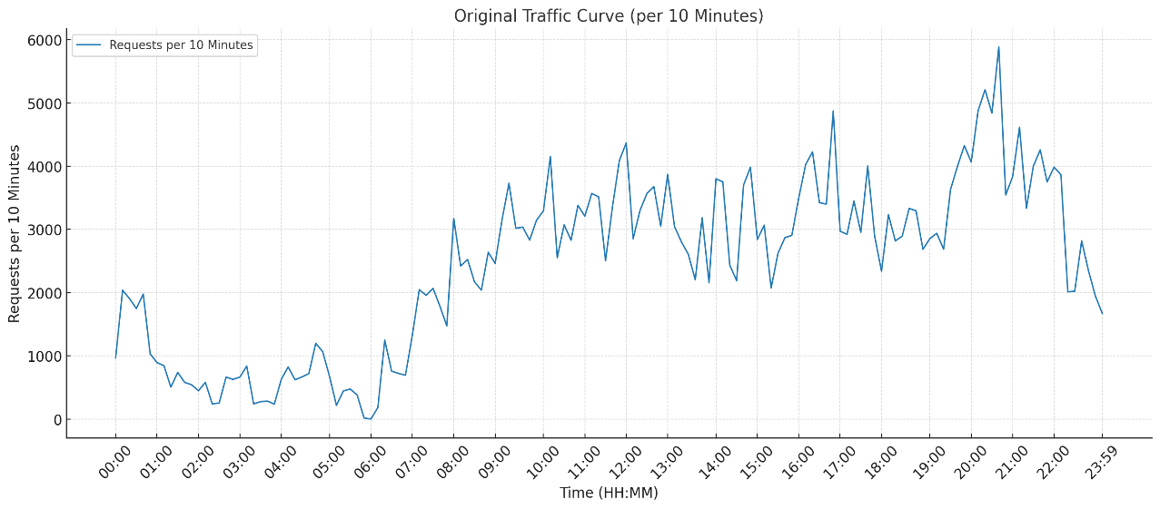
負載模擬配置
為模擬具代表性的流量特性，本研究雖採用部落格系統為實驗平台，流量設計則參考文獻對電商系統的請求紀錄分析，雖為不同系統但流量分布仍有參考價值。
緒論
實驗環境架設與負載模擬
模型資料處理及特徵建構
模型訓練與訓練結果分析比較
模型應用與實驗分析
結論與未來研究方向
Notes:
在負載設計的部分，我有特別參考過去文獻中對於大型系統請求分布的紀錄， 並根據這些實際觀察到的流量特性，去設計流量放大，來模擬系統在不同條件下的運作行為，像是高併發、尖峰時段、或是離峰時段的情況。
下方這張圖是原始的流量曲線， 可以看到在不同時間區段，請求量會有高低起伏的變化， 這種波動能反映真實系統運作狀態，
也讓後續模型訓練的資料更貼近實際情境

Slide 13
資料生成與請求模擬設計
採用Locust為負載生成工具，模擬多使用者同時發送請求
以程式化方式定義使用者任務並隨機選擇請求路徑以模擬多樣化操作行為
請求間隔依Poisson過程生成，模擬真實隨機到達特性
模擬過程中收集每筆 HTTP 請求紀錄，作為後續模型訓練與分析的基礎資料
緒論
實驗環境架設與負載模擬
模型資料處理及特徵建構
模型訓練與訓練結果分析比較
模型應用與實驗分析
結論與未來研究方向
Notes:
接下來要跟口委說明我們在實驗中如何模擬使用者行為。
採用 Locust 作為負載生成工具，能模擬多使用者同時發送請求的情境。
在設計上，去定義使用者的操作行為，並讓它隨機選擇不同的請求路徑， 這樣就能模擬出多樣化的操作情境，而不是重複單一行為。
請求的間隔是依照 Poisson 過程產生，這種方式常用來模擬真實使用者隨機進入系統的行為，可以讓請求分布更貼近實際的到達特性，而不是固定間隔發送。
在整個模擬過程中，系統會透過 OpenTelemetry 自動收集所有 HTTP 請求資料，這些資料後續就會成為模型訓練與分析的基礎來源。

Slide 14
模擬條件
各微服務皆以1~4個Pod配置分階段運行，依日分階段運行
模擬負載依文獻中實際系統的流量分布設定，並進行流量放大以模擬高負載情境
模擬共執行9天，涵蓋不同流量與Pod配置條件
緒論
實驗環境架設與負載模擬
模型資料處理及特徵建構
模型訓練與訓練結果分析比較
模型應用與實驗分析
結論與未來研究方向
Notes:
在模擬條件的部分，設定每個微服務以 1 到 4 個 Pod 的配置方式 分階段運行，而這些配置是依照天數分階段調整的，也就是每天的 Pod 數會不同，用來模擬實際系統在不同資源配置下的運行狀態。
這樣設計的原因是希望控制變因，觀察在固定條件下的延遲行為差異。 (如果改用 HPA 自動調整 Pod 數，Pod 會隨即時負載變動， 反而會讓實驗條件不穩定，難以比較不同配置下的模型準確度。 因此這裡選擇以每日固定 Pod 數的方式進行，確保資料具可重現性與可對照性。)
負載的部分則是根據文獻中真實系統的流量分布來參考，並放大流量強度以模擬高併發情境。 整體模擬共執行 9 天，涵蓋了不同流量與 Pod 配置組合，讓模型能學習到更全面的系統行為與延遲特性。

Slide 15
模擬觀察與結果
約5～7倍的流量放大最能觸發延遲惡化但不致系統癱瘓
9天的總請求量約3千萬筆
模擬期間各服務皆完成多階段運行，涵蓋1～4個Pod配置，能反映不同部署條件下的系統反應
模擬完成後，將收集之監控資料進行整合與前處理，以作為延遲預測模型訓練的輸入來源。
緒論
實驗環境架設與負載模擬
模型資料處理及特徵建構
模型訓練與訓練結果分析比較
模型應用與實驗分析
結論與未來研究方向
Notes:
我們在實驗時有觀察到將流量放到5-7倍能觸發延遲惡化的情境，但又不讓系統崩潰，因此最終採用該倍數作為模擬設定，以重現真實高併發下的臨界負載狀況。
整個模擬共執行 9 天，總請求量大約 3 千萬筆。 在此期間，每個微服務都完成了多階段運行，涵蓋 1 到 4 個 Pod 的配置，能夠反映系統在不同部署條件下的延遲反應。
模擬完成後，所有監控資料都會被整合與前處理，做為後續延遲預測模型訓練的輸入來源。

Slide 16
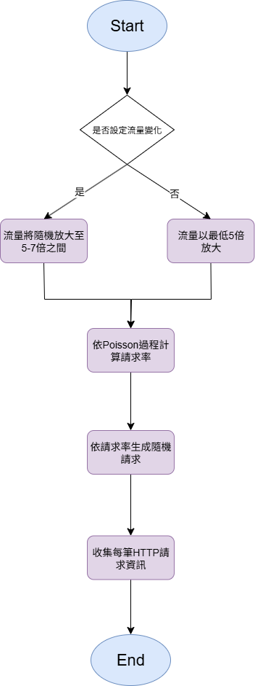
模擬資料生成流程圖
Notes:
這張圖是模擬資料生成的流程圖。

Slide 17
模擬資料處理與特徵建構
模擬資料整合與處理
特徵集規模
特徵建構說明
延伸特徵
Notes:
接著是進到模擬資料處理與特徵建構的流程。

Slide 18
模擬資料整合與處理
時間序列聚合：以分鐘為單位，彙整每分鐘內的所有請求。
整合多微服務資料：將四個微服務在相同時間內的延遲、狀態碼與負載資料整合，形成反映整體系統狀態的資料集。
整理後輸出結構化資料：產生每分鐘的統計指標(平均、最大、最小等)及系統狀態資訊，作為後續特徵建構的輸入基礎。
緒論
實驗環境架設與負載模擬
模型資料處理及特徵建構
模型訓練與訓練結果分析比較
模型應用與實驗分析
結論與未來研究方向
Notes:
首先會做時間序列聚合，以分鐘為單位，把同一分鐘內所有請求的資料彙整起來。 這樣的設計除了避免秒級資料過於零碎之外，也能與後續模型的**預測輸出單位（每分鐘平均延遲）**對齊，確保資料的時間尺度一致。
接著，會將四個微服務在相同時間內的延遲、狀態碼與負載資料整合在一起，形成能反映整體系統狀態的資料集。
最後，從這些彙整後的資料中輸出每分鐘的統計指標，像是平均值、最大值、最小值等，再搭配系統層級的狀態資訊，作為後續特徵建構的輸入基礎。

Slide 19
資料集規模
服務類型 | 服務代碼 | 樣本數量 | 平均處理時間 (ms) | 標準差(ms) | 平均請求量 (/分) | 平均錯誤率 (%)
Auth | 1000 | 12,945 | 62.9 | 23.3 | 319.5 | 3.51
User | 0100 | 12,945 | 72.1 | 14.5 | 96.1 | 1.43
Post | 0010 | 12,945 | 79.7 | 15.6 | 112.0 | 2.27
Comment | 0001 | 12,945 | 59.7 | 23.3 | 79.9 | 0.73
總計 |  | 51,780 | 68.6 | 19.2 | 607.5 | 1.9
最終整合四個微服務觀測資料，共收集 51,780 筆樣本，平均系統負載約 608 請求/分鐘，作為後續特徵建構與模型訓練的資料基礎。
緒論
實驗環境架設與負載模擬
模型資料處理及特徵建構
模型訓練與訓練結果分析比較
模型應用與實驗分析
結論與未來研究方向
Notes:
這張表是最終整理後的資料集規模。 整合四個微服務的觀測資料後，共收集 51,780 筆樣本
在負載方面，四個服務的平均請求量合計約 608筆/分鐘， 平均錯誤率約 1.9%，主要反映高併發時的部分逾時或失敗請求。
這份資料集是後續特徵建構與模型訓練的基礎，涵蓋不同服務角色與負載條件下的系統行為。

Slide 20
特徵建構說明
基礎特徵(Basic Features)
由整合後的時間序列資料中，提取延遲、負載及錯誤率等核心指標
針對每分鐘的觀測資料計算多種統計特徵，反映系統延遲分布
保留延遲與系統狀態相關特徵，作為模型訓練與延伸特徵設計的基礎
緒論
實驗環境架設與負載模擬
模型資料處理及特徵建構
模型訓練與訓練結果分析比較
模型應用與實驗分析
結論與未來研究方向
Notes:
在特徵建構的部分，這裡先介紹基礎特徵（Basic Features）。
我們是從整合後的時間序列資料中，提取出與延遲、負載以及錯誤率相關的核心指標，主要用來描述系統在每分鐘的運作狀態。
針對每分鐘的觀測資料，會計算多種統計型特徵，像是平均值、最大值、最小值、標準差、以及第 95、99 百分位數，這些能反映系統延遲的分布情形與尾端行為。
此外，也保留了系統層級的狀態指標，像是 Pod 數量、成功率、以及 4xx、5xx 錯誤率，作為延遲與系統狀態之間關聯分析的依據。

Slide 21
延伸特徵
延遲特徵(Lag Features)：保留過去1、5、10分鐘的歷史觀測值，捕捉短期效能變化。
趨勢特徵(Trend Features)：以移動平均與移動指數等方式計算5、15、30分鐘的變化趨勢，反映效能長期走向。
服務識別特徵(Service Identifier Features)：以One-hot編碼標示不同微服務來源。
緒論
實驗環境架設與負載模擬
模型資料處理及特徵建構
模型訓練與訓練結果分析比較
模型應用與實驗分析
結論與未來研究方向
Notes:
在基礎特徵之後，我們再進一步設計了延伸特徵，主要分成三種類型。
第一是 延遲特徵（Lag Features），保留過去 1、5、10 分鐘 的歷史觀測值，用來捕捉短期的效能變化與延遲波動關係。
第二是 趨勢特徵（Trend Features），以移動平均與移動指數等方式計算 5、15、30 分鐘 的變化趨勢，反映系統效能的長期走向。
最後是 服務識別特徵（Service Identifier Features），以 One-hot 編碼 標示各微服務的來源，讓模型能識別不同服務之間的差異，避免在濃縮後的資料集中混淆服務特性。
這些延伸特徵的加入，能讓模型同時學到短期反應與長期趨勢，也提升服務預測時的辨識能力。
One-hot 編碼是一種將分類資料轉換成數值的方法。 它會把每個類別變成一個向量，只有代表該類別的位置是 1，其他都是 0。

Slide 22
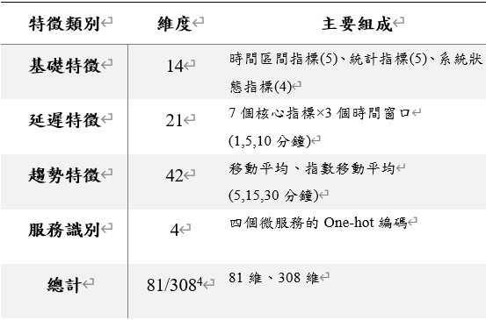
完整特徵
本研究整合四大特徵類別：基礎、延遲、趨勢與服務識別，形成完整特徵架構。
整體共設計81維與308維兩種版本，分別對應濃縮特徵結構與展開特徵結構。
緒論
實驗環境架設與負載模擬
模型資料處理及特徵建構
模型訓練與訓練結果分析比較
模型應用與實驗分析
結論與未來研究方向
Notes:
這張表是完整特徵的組成與設計。 整體分成四大類：基礎特徵、延遲特徵、趨勢特徵，以及服務識別特徵。
基礎特徵共 14 維，包含時間區間指標、統計指標與系統狀態指標； 延遲特徵則是針對七個核心指標，計算過去 1、5、10 分鐘的歷史值，共 21 維； 趨勢特徵以移動平均與移動指數方式，計算 5、15、30 分鐘的變化趨勢，共 42 維； 最後再加上四個微服務的 One-hot 服務識別特徵。
最終共設計 81 維與 308 維 兩個版本： 81 維是濃縮特徵設計，將四個服務合併並以服務識別區分； 308 維則是展開特徵設計，保留各服務的獨立欄位。 這兩個版本後續都會進行模型訓練與效能比較， 用來分析不同特徵結構對預測結果的影響。

Slide 23
模型訓練與訓練結果分析比較
機器學習方法介紹
模型訓練條件
Optuna超參數搜尋框架
Grid Search方法
模型效能評估指標
TPE搜尋演算法
模型結果分析
Notes:
接下來主要說明模型訓練的過程與結果分析的比較

Slide 24
機器學習方法介紹
採用三種文獻中常見的機器學習模型 —— SVR (支援向量回歸)、Random Forest (隨機森林)與XGBoost (極限梯度提升)，用於延遲預測的比較分析。
SVR
Random Forest
XGBoost
適用於小樣本、高維度的回歸任務
利用核函數處理非線性關係
在大規模資料下訓練效率較低
基於集成學習的回歸演算法
具備抗過擬合能力，適合處理多樣化資料
適合大規模、高維度與多樣特徵的資料集
基於梯度提升的集成回歸演算法
具備樹剪枝與稀疏處理機制，提升訓練效率
在大規模資料上具備高計算效率，並廣泛應用於各類任務
緒論
實驗環境架設與負載模擬
模型資料處理及特徵建構
模型訓練與訓練結果分析比較
模型應用與實驗分析
結論與未來研究方向
Notes:
支援向量回歸（SVR） 適合處理小樣本與高維度的回歸任務，能透過核函數捕捉非線性關係，不過在大規模資料下訓練效率相對較低
接著是 隨機森林（Random Forest），它屬於集成式的回歸演算法，會同時訓練多棵決策樹，最後再整合各樹的預測結果找出最具代表性的預測值
最後是 極限梯度提升（XGBoost），也是集成演算法，透過逐步修正誤差來提升預測準確度，並加入模型簡化機制以提升效率
這三種模型分別代表了不同的演算法特性與複雜度，透過比較它們的訓練結果，可以更清楚了解哪種類型的模型較適合用於微服務系統的延遲預測。

Slide 25
模型訓練條件
以相同觀測資料建立81維(濃縮)與308維(展開)，作為模型輸入以比較不同特徵結構對預測效能的影響。
資料集切分比例為80%訓練集、5%驗證集、15%測試集[4,5,6]。
各模型皆使用相同資料分割與評估方式，以確保結果的公平與可比較性。
[4] H. Mohamed and O. El-Gayar, "End-to-end latency prediction of microservices workflow on kubernetes： A comparative evaluation of machine learning models and resource metrics," 2021.
[5] L. M. Al Qassem, T. Stouraitis, E. Damiani, and I. A. M. Elfadel, "Proactive random-forest autoscaler for microservice resource allocation," IEEE Access, vol. 11, pp. 2570–2585, 2023.
[6] A. Goli, N. Mahmoudi, H. Khazaei, and O. Ardakanian, "A Holistic Machine Learning-based Autoscaling Approach for Microservice Applications," Closer, vol. 1, pp. 190–198, 2021
緒論
實驗環境架設與負載模擬
模型資料處理及特徵建構
模型訓練與訓練結果分析比較
模型應用與實驗分析
結論與未來研究方向
Notes:
在模型訓練的部分，本研究以相同的觀測資料建立了兩種特徵版本，分別是 81 維的濃縮特徵與 308 維的展開特徵，用來比較不同特徵結構對延遲預測效能的影響。
在資料切分上，訓練集、驗證集與測試集的比例分別為 80%、5% 與 15%，訓練集用於模型學習，驗證集則用來進行超參數調整，最後再用測試集來評估模型在未知資料上的預測表現。
所有模型都使用相同的資料集與切分方式，目的就是要確保不同演算法之間的結果具有公平性與可比較性，這樣後續的比較分析才具有統一的基礎。

Slide 26
Optuna超參數搜尋框架
採用Optuna框架自動化搜尋各模型於不同特徵版本下的最佳參數組合，提升效能表現並確保訓練結果一致性。
整合多種搜尋方法，自動執行多組試驗
可針對不同模型或特徵版本，快速調整搜尋範圍與策略，操作上更直覺
每次試驗結果都會自動保存，方便比較不同參數組合的效果
可即時觀察訓練進度並提前終止不佳試驗，節省整體搜尋時間
緒論
實驗環境架設與負載模擬
模型資料處理及特徵建構
模型訓練與訓練結果分析比較
模型應用與實驗分析
結論與未來研究方向
Notes:
在超參數搜尋的部分，本研究採用了 Optuna 框架，讓模型在不同特徵版本下能自動化地搜尋出最適合的參數組合。
Optuna 支援多種搜尋演算法，每次試驗的結果都會自動記錄下來，方便後續比較不同超參數組合的效果。
此外，Optuna 還能即時觀察訓練進度，若發現某些組合的結果不佳，可以提前中止試驗，這樣一來就能節省大量搜尋時間，也能讓整體訓練流程更有彈性。

Slide 27
以Grid Search進行超參數搜尋設定
選用Grid Search作為基準搜尋方法，確保搜尋過程可重現且不受演算法隨機性影響，使各模型與特徵版本的結果具一致性與公平性。
先採用傳統的Grid Search方式，針對不同模型與特徵維度(81維與312維)進行超參數搜尋。
超參數的搜尋範圍與初始值依官方文件及文獻建議設定，以確保範圍合理。
緒論
實驗環境架設與負載模擬
模型資料處理及特徵建構
模型訓練與訓練結果分析比較
模型應用與實驗分析
結論與未來研究方向
Notes:
在超參數搜尋演算法上，本研究首先採用了 Grid Search 作為基準。主要原因是它能遍歷所有參數組合，確保搜尋過程可重現且不受演算法隨機性的影響。 這樣可以讓不同模型與特徵版本的搜尋結果都具備一致性與公平性。
至於搜尋範圍與初始值，則是參考各模型的官方文件與文獻中常用的建議設定，目的在於確保搜尋範圍合理、不會造成過度訓練或偏離常見的最佳化範圍。

Slide 28
SVR超參數設定與最佳參數組合
標準化
非標準化
SVR-NF
SVR-UF
SVR-NS
SVR-US
緒論
實驗環境架設與負載模擬
模型資料處理及特徵建構
模型訓練與訓練結果分析比較
模型應用與實驗分析
結論與未來研究方向
Notes:
SVR超參數設定與最佳參數組合如下表，在實驗中發現SVR需要做標準化，而未標準化模型的評估指標會跟標準化的模型差距過大

Slide 29
Random Forest超參數設定與最佳參數組合
RF-F
RF-S
緒論
實驗環境架設與負載模擬
模型資料處理及特徵建構
模型訓練與訓練結果分析比較
模型應用與實驗分析
結論與未來研究方向
Notes:
隨機森林的超參數設定與最佳參數組合如下表。

Slide 30
XGBoost超參數設定與最佳參數組合
XGB-F
XGB-S
緒論
實驗環境架設與負載模擬
模型資料處理及特徵建構
模型訓練與訓練結果分析比較
模型應用與實驗分析
結論與未來研究方向
Notes:
XGBoost的超參數設定與最佳參數組合如下表。

Slide 31
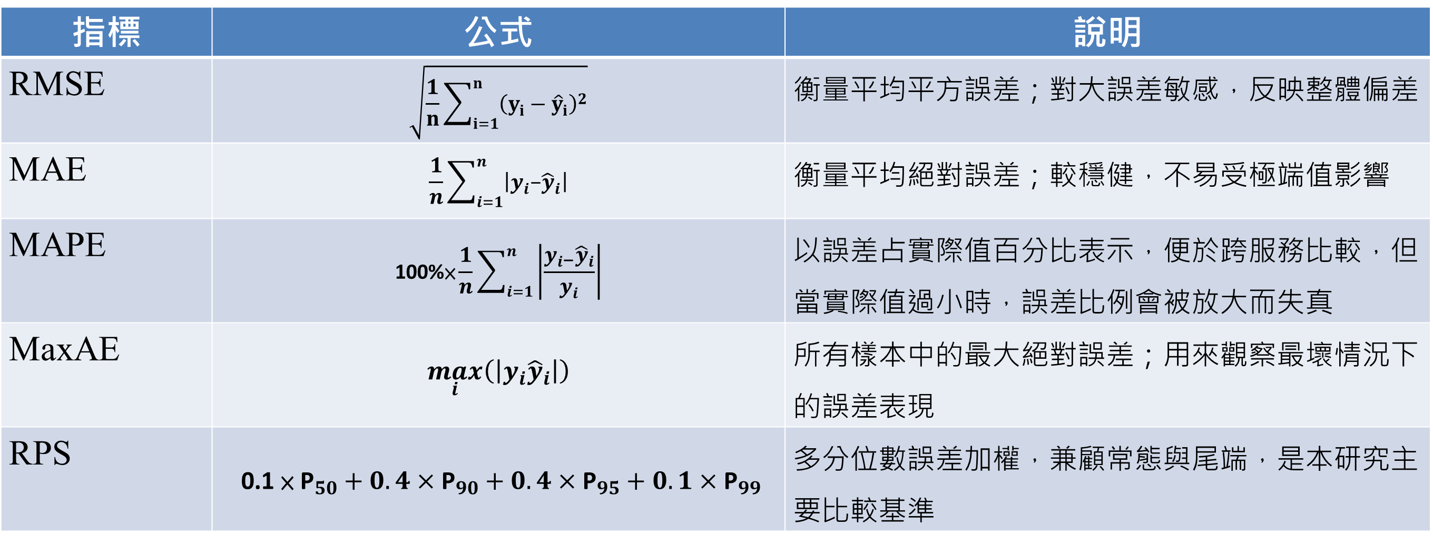
模型效能評估指標
指標 | 公式 | 說明
RMSE | $$\sqrt{\frac{1}{n}\sum_{i=1}^{n}{{\left(y_{i}−{\hat{y}}_{i}\right)}^{2}}}$$ | 衡量平均平方誤差；對大誤差敏感，反映整體偏差
MAE | $$\frac{1}{n}\sum_{i=1}^{n}{\left|y_{i}\text{−}{\hat{y}}_{i}\right|}$$ | 衡量平均絕對誤差；較穩健，不易受極端值影響
MAPE | $$\text{100\%}\text{×}\frac{1}{n}\sum_{i=1}^{n}{\left|\frac{y_{i\text{−}}{\hat{y}}_{i}}{y_{i}}\right|}$$ | 以誤差占實際值百分比表示，便於跨服務比較，但當實際值過小時，誤差比例會被放大而失真
MaxAE | $$\max_{i}\left(\left|y_{i}{\hat{y}}_{i}\right|\right)$$ | 所有樣本中的最大絕對誤差；用來觀察最壞情況下的誤差表現
RPS | $$\text{ 0.1} \text{×} {\text{P}}_{50}+0.4×{\text{P}}_{90}+0.4×{\text{P}}_{95}+0.1×{\text{P}}_{99}$$ | 多分位數誤差加權，兼顧常態與尾端，是本研究主要比較基準
Root Mean Square Error
Mean Absolute Error
Mean Absolute
Percentage Error
Maximum Absolute Error
Robust Percentile Score
緒論
實驗環境架設與負載模擬
模型資料處理及特徵建構
模型訓練與訓練結果分析比較
模型應用與實驗分析
結論與未來研究方向
Notes:
在模型訓練完成後，為了比較不同模型與特徵版本的預測表現，觀察了五項效能評估指標。
前四項是常見的回歸型指標： 首先，RMSE主要衡量平均平方誤差，會對較大的誤差給予更高權重，它的重點在於衡量模型在整體上的精確度，特別是針對波動較明顯的樣本； MAE 則是平均絕對誤差，相對穩定，不容易受到極端值影響； MAPE 會以百分比的方式呈現誤差比例，方便跨服務比較，不過在實際延遲值過小時誤差會被放大； MaxAE 則是觀察模型在最壞情況下的最大誤差，用來檢視極端延遲誤差的表現。
最後是本研究主要的比較指標 —— RPS（Rate-Percentile Score）。 這個指標是我自行設計的多分位數加權誤差，結合 P50、P90、P95、P99 四個百分位，分別給予 0.1、0.4、0.4、0.1 的權重。
RPS 的設計目的不是單純放大高誤差，而是希望在整體準確度與誤差分布的穩定性之間取得平衡。 RMSE透過平方誤差放大極端值，主要反映「誤差大小」； 而 RPS 是從「誤差在不同分布區段的穩定程度」來觀察模型表現。 也就是說，RPS 不僅看平均誤差是否小，更強調模型在高誤差區段是否仍能維持穩定預測。
因此在後續的分析中，RPS 會作為主要的綜合評估指標，用來比較各模型在整體預測穩定性上的差異。

Slide 32
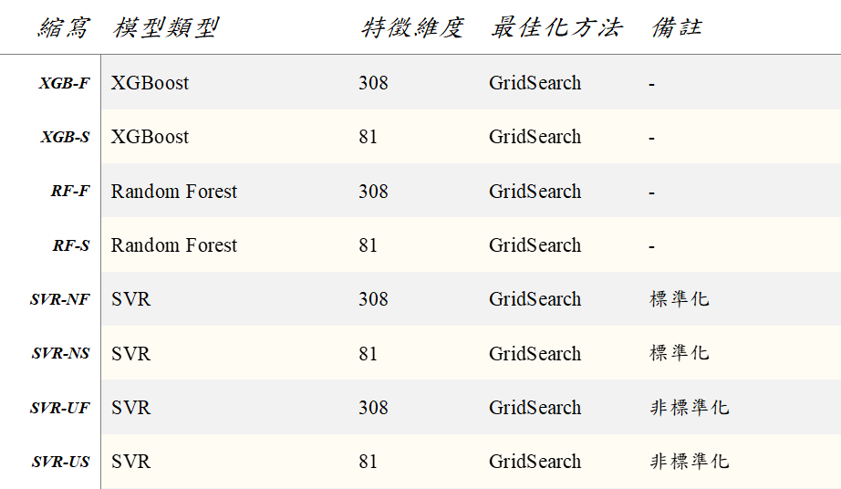
案例縮寫對照表
S=Shrink
F=Flattened
N=Normalized
U=Unnormalized
緒論
實驗環境架設與負載模擬
模型資料處理及特徵建構
模型訓練與訓練結果分析比較
模型應用與實驗分析
結論與未來研究方向
Notes:
這張表主要是為了讓後續的結果分析更清楚，在看到各模型代碼時，可以直接對應到它所使用的模型類型與特徵設定，避免在比較圖或表格中造成混淆。

Slide 33
各模型的Grid Search結果
緒論
實驗環境架設與負載模擬
模型資料處理及特徵建構
模型訓練與訓練結果分析比較
模型應用與實驗分析
結論與未來研究方向
Notes:
這張表是各模型在 Grid Search 階段的比較結果。 可以看到，XGBoost（81維版本，XGB-S）在所有指標中整體表現最佳。而RPS也最低，顯示它在不同百分位誤差下的整體表現最穩定。

Slide 34
TPE (Tree-structured Parzen Estimator)
搜尋演算法說明
能根據歷次試驗結果動態調整搜尋方向，避免無效參數組合，加速收斂至最佳區域
與相較於傳統Grid Search，TPE不需窮舉所有組合，能以較少試驗次數快速找到高效解
因此，本研究在Grid Search方法確定最佳模型後，針對表現最佳的XGB-S模型再採用TPE方法進行超參數最佳化，以進一步提升預測效能。
緒論
實驗環境架設與負載模擬
模型資料處理及特徵建構
模型訓練與訓練結果分析比較
模型應用與實驗分析
結論與未來研究方向
Notes:
TPE搜尋演算法是Optuna預設的參數搜尋方法，他的特點是能根據過去試驗的結果，動態調整搜尋方向，不像 Grid Search 那樣去嘗試所有參數組合，因此能夠更快收斂到效果較好的參數區域。
相較於傳統 Grid Search，TPE 不需要窮舉全部組合，只需透過機率模型評估每次試驗的結果，用更少的試驗次數就能找到更好的超參數組合。
所以在本研究中，我們先用 Grid Search 找出表現最好的模型，也就是 XGB-S，再利用 TPE 方法進一步做超參數最佳化，來提升模型的預測精度與整體效能。

Slide 35
XGB-S模型經TPE演算法的最佳參數組合
緒論
實驗環境架設與負載模擬
模型資料處理及特徵建構
模型訓練與訓練結果分析比較
模型應用與實驗分析
結論與未來研究方向
Notes:
這邊是 XGB-S 模型經 TPE 方法調整後的最佳參數組合。

Slide 36

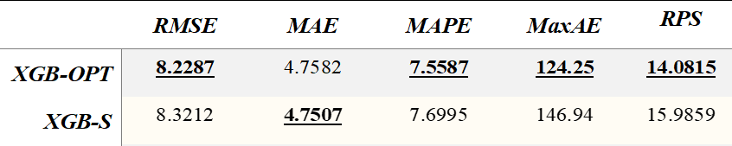
XGB-S模型之超參數最佳化結果
XGB-OPT幾乎於所有評估指標中皆取得最佳表現
緒論
實驗環境架設與負載模擬
模型資料處理及特徵建構
模型訓練與訓練結果分析比較
模型應用與實驗分析
結論與未來研究方向
Notes:
這邊是 XGB-S 模型在經過 TPE 超參數最佳化後的結果，最佳化後的版本命名為 XGB-OPT。同時把兩個模型做比較
從表中可以看到，XGB-OPT 在幾乎所有指標上都有進步，顯示整體在不同百分位誤差下的表現更均衡
整體來說，TPE 搜尋確實進一步提升了 XGBoost 的預測精度與穩定性，因此後續實驗都會以這個最佳化後的 XGB-OPT 模型 為主。

Slide 37

模型結果分析
不同於文獻常見的展開式特徵，濃縮特徵(81維)整體上比展開特徵(308維)更具優勢
各項評估指標皆以XGBoost系列模型表現最佳，整體效能優於Random Forest與SVR
僅以核心延遲特徵與服務識別即可有效支撐預測任務
降維設計降低訓練負擔，整體模型更穩定
緒論
實驗環境架設與負載模擬
模型資料處理及特徵建構
模型訓練與訓練結果分析比較
模型應用與實驗分析
結論與未來研究方向
Notes:
從實驗觀察結果來看，相較於文獻中常見的「展開式特徵設計」，本研究的「濃縮特徵」（81 維）整體表現反而更好。
代表只要保留核心延遲特徵，再加上服務識別，就能有效支撐預測任務，不需要依服務展開到 308 維這麼高的維度。
從各項評估指標來看，XGBoost 系列模型的表現最為穩定且準確，整體評估指標都優於 Random Forest 和 SVR。
此外，濃縮設計不僅降低了訓練時間與運算負擔，也讓模型結構更簡潔、結果更穩定，顯示這樣的特徵構想在實務上更具可行性。

Slide 38
模型應用與實驗分析
機器學習與傳統方法
比較實驗
延遲預測比較
異常偵測評估
Notes:
接下來進入 模型應用與實驗分析 的部分

Slide 39
機器學習與傳統方法比較實驗
實驗目的：比較本研究提出之機器學習模型與傳統方法(EMA)在延遲預測上的誤差表現，並觀察其在異常告警通知準確率上是否有提升
實驗設計：
參考文獻流量數據並進行放大處理
連續模擬四天，並依照日不同配置不同Pod數量(1 ~ 4個)
實驗結果：共產生5,760個預測樣本，並以此作為比較分析依據
緒論
實驗環境架設與負載模擬
模型資料處理及特徵建構
模型訓練與訓練結果分析比較
模型應用與實驗分析
結論與未來研究方向
Notes:
第二部分的實驗主要是機器學習與傳統方法的比較實驗。
這個實驗的目的，是要比較本研究提出的機器學習模型，和傳統統計方法（也就是 EMA，指數移動平均）在延遲預測上的誤差表現，並觀察在異常警告通知準確率上是否有明顯提升。
實驗設計上，我們一樣參考了文獻中的流量模式，並將流量放大數倍，模擬真實高併發情境。 整個模擬持續四天，每天分別以 1 到 4 個 Pod 的不同配置進行測試，以觀察在不同負載條件下的模型表現差異。
最終總共產生了 5,760 筆預測樣本，這些資料會作為後續延遲預測比較與異常偵測分析的依據。

Slide 40
延遲預測與異常告警方法
傳統方法
機器學習
參考企業實務做法採用指數移動平均(EMA)，利用過去5分鐘延遲平均趨勢預測下一分鐘平均延遲
延遲預測
採用機器學習模型(XGBoost)預測下一分鐘平均延遲
以過去5分鐘實際延遲平均值±3σ為範圍，根據EMA預測的下一分鐘延遲進行判斷， 若超出則觸發告警
以相同範圍基準，根據ML預測的下一分鐘延遲進行判斷，若超出則觸發告警
異常告警通知
緒論
實驗環境架設與負載模擬
模型資料處理及特徵建構
模型訓練與訓練結果分析比較
模型應用與實驗分析
結論與未來研究方向
Notes:
說明本研究在延遲預測與異常告警通知這兩個部分的方法設計
首先是延遲預測的部分，傳統方法是參考企業作法:利用過去 5 分鐘的延遲平均值趨勢，來預測下一分鐘的平均延遲。
而在機器學習方法，則是使用訓練好的XGBoost模型結和我們的系統，同樣輸出下一分鐘的平均延遲預測值。
另外在異常告警通知的部分，兩種方法都以相同的 ±3σ（標準差）作為正常範圍。若預測結果超過這個區間，就會觸發告警，藉此來觀察傳統與機器學習的準確率。

Slide 41
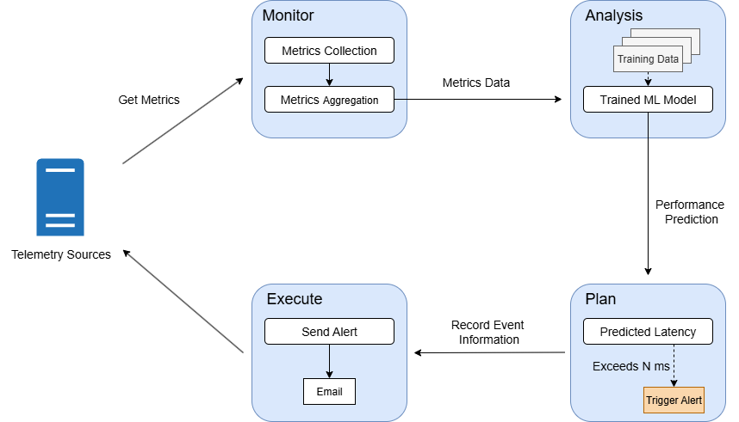
延遲預測比較說明
機器學習延遲預測整合流程圖
本研究提出之延遲預測模型：結合機器學習模型與微服務監控，使系統能在實際運行中不斷收集資料並即時預測，形成完整的閉環流程以預測下一分鐘延遲。
緒論
實驗環境架設與負載模擬
模型資料處理及特徵建構
模型訓練與訓練結果分析比較
模型應用與實驗分析
結論與未來研究方向
Notes:
這頁主要說明本研究模型結合 機器學習模型 與 微服務監控架構，讓系統在實際運行過程中，能夠不斷地收集指標資料，並進行延遲預測，形成一個自動化的閉環流程。
右邊的流程圖展示了整體架構： 資料會先收集原始資料，經過彙整之後再送入機器學習模型做延遲預測，判斷說預測延遲是否超出門檻，若超過就會觸發告警通知。

Slide 42
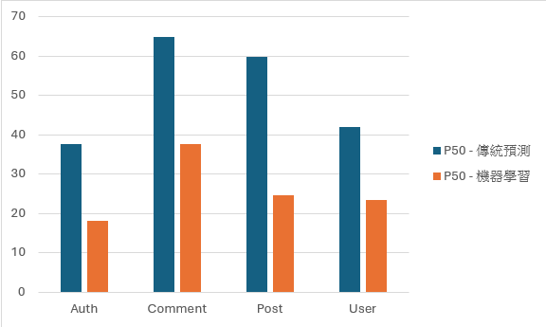
延遲預測比較結果分析
本研究模型的整體誤差皆低於傳統預測方法，顯示預測準確度明顯提升。
整體誤差及本研究提出之RPS指標皆明顯下降，代表模型能有效抑制極端預測偏差。
模型在不同服務與負載下皆維持穩定表現，顯示其具穩定且一致的預測表現。
緒論
實驗環境架設與負載模擬
模型資料處理及特徵建構
模型訓練與訓練結果分析比較
模型應用與實驗分析
結論與未來研究方向
Notes:
這邊是延遲預測結果的比較。
首先可以看到，本研究模型的整體誤差都明顯低於傳統方法（EMA），代表機器學習模型在預測準確度上有顯著提升。
其次，整體誤差與我們提出的 RPS 指標 也都明顯下降，這表示模型能有效抑制極端延遲的預測偏差，在「尾端誤差」的控制上也更穩定。
另外，從圖可以看到，不論是 Auth、Comment、Post 還是 User 服務，模型在不同負載條件下都維持穩定的表現，顯示它具備一致且可靠的預測能力。

Slide 43
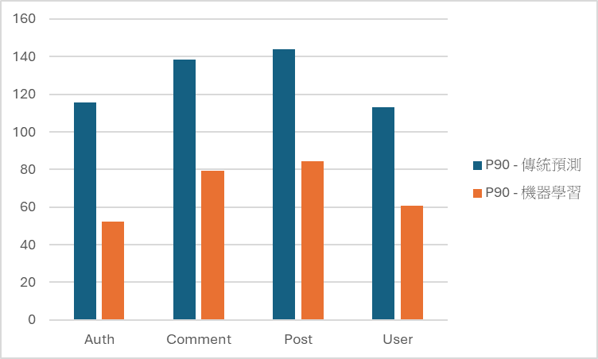
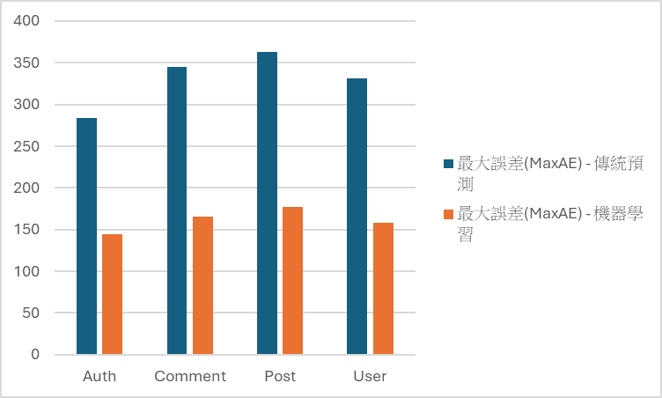
各服務延遲誤差比較
緒論
實驗環境架設與負載模擬
模型資料處理及特徵建構
模型訓練與訓練結果分析比較
模型應用與實驗分析
結論與未來研究方向

Slide 44
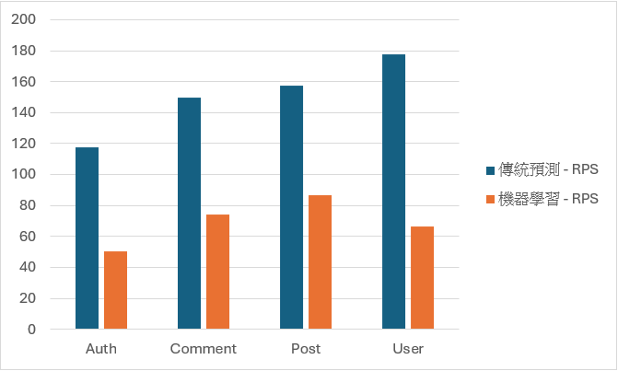
RPS指標比較
緒論
實驗環境架設與負載模擬
模型資料處理及特徵建構
模型訓練與訓練結果分析比較
模型應用與實驗分析
結論與未來研究方向

Slide 45
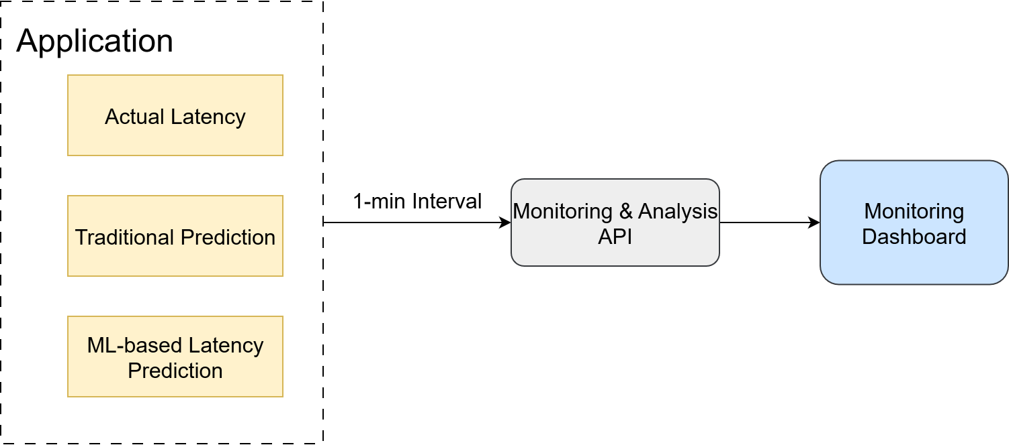
異常偵測架構設計
建立監控儀表板
透過API以每分鐘為單位更新監控儀表板
儀表板內容包含：
傳統預測方法曲線
機器學習方法曲線
真實延遲曲線
正常範圍區間帶
監控架構圖
緒論
實驗環境架設與負載模擬
模型資料處理及特徵建構
模型訓練與訓練結果分析比較
模型應用與實驗分析
結論與未來研究方向
Notes:
接下來是異常偵測架構設計，建立了一個 監控儀表板， 透過 API 以「每分鐘」為單位更新資料，在儀表板上，我同時呈現了3條主要曲線： 第一條是 傳統方法（EMA）的預測結果，第二條是 機器學習模型的預測結果，第三條是 實際量測到的延遲曲線，另外還有做正常範圍的區間帶（±3σ）。
右邊的架構圖可以看到，系統會從各微服務收集「實際延遲」與「預測延遲」，再經由 API 傳送到儀表板，形成一個能觀察與比較的監控介面。
這樣的設計讓我們可以直接觀察模型預測是否準確，以及在延遲異常發生時，能否觸發告警。

Slide 46
異常偵測判斷機制與準確率評估
採用統計製程管制圖(Control Chart)作為判斷依據
依企業實務做法，以過去五分鐘的平均延遲為基準±3倍標準差(3σ)作為上下界限
當預測延遲超出區間範圍時，即觸發異常告警
採用混淆矩陣作為分析工具，將判斷結果分為四種類型：
TP (True Positive)：真實異常且成功發出告警
FP (False Positive)：真實正常卻誤判為異常
FN (False Negative)：真實異常但未能正確判斷
TN (True Negative)：真實正常且未發出告警
緒論
實驗環境架設與負載模擬
模型資料處理及特徵建構
模型訓練與訓練結果分析比較
模型應用與實驗分析
結論與未來研究方向
Notes:
說明 異常偵測的判斷機制與準確率評估方式，在判斷機制上，本研究採用 統計製程管制圖（Control Chart） 作為依據。
依照企業實務常用的做法，以過去 5 分鐘的平均延遲為基準，並設定 ±3 倍標準差（3σ）作為上下界限。
當模型預測的延遲超出這個範圍時，就會被視為「異常」，並觸發異常告警。
為了評估偵測結果的準確性， 我們使用 混淆矩陣（Confusion Matrix） 作為分析工具， 將結果分成四種類型：
TP（True Positive）：真實異常且成功發出告警。
FP（False Positive）：真實正常但被誤判為異常。
FN（False Negative）：真實異常但未被正確判斷。
TN（True Negative）：真實正常且未發出告警。
透過這四種分類，我們就能計算模型的準確率與警報判斷效能，作為後續比較的依據。

Slide 47
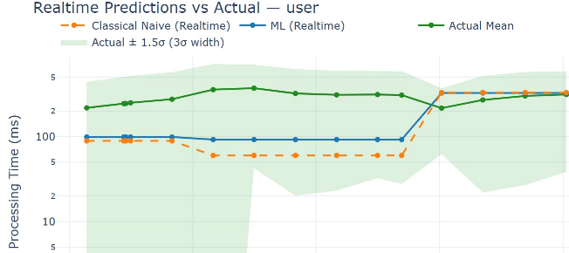
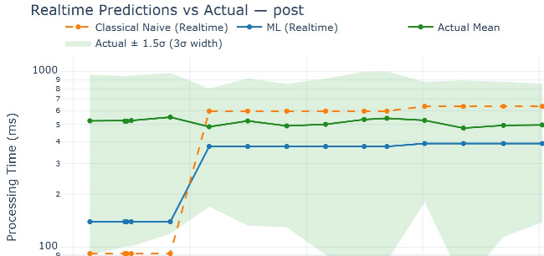
監控儀表板實作(User/Post服務)
緒論
實驗環境架設與負載模擬
模型資料處理及特徵建構
模型訓練與訓練結果分析比較
模型應用與實驗分析
結論與未來研究方向
Notes:
這邊就是我們監控儀表板的圖

Slide 48
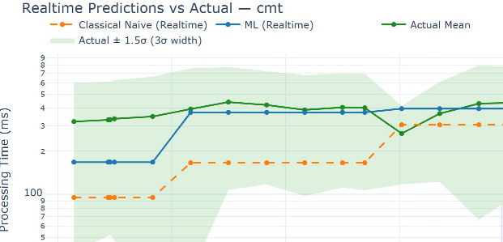
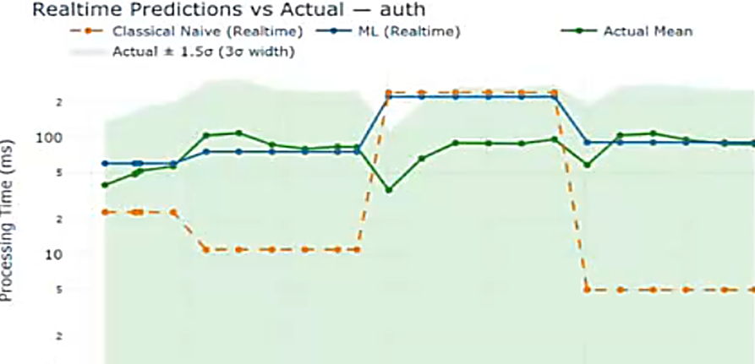
監控儀表板實作(Comment/Auth服務)
緒論
實驗環境架設與負載模擬
模型資料處理及特徵建構
模型訓練與訓練結果分析比較
模型應用與實驗分析
結論與未來研究方向
Notes:
這邊就是我們監控儀表板的圖，四個微服務都有做出畫面

Slide 49
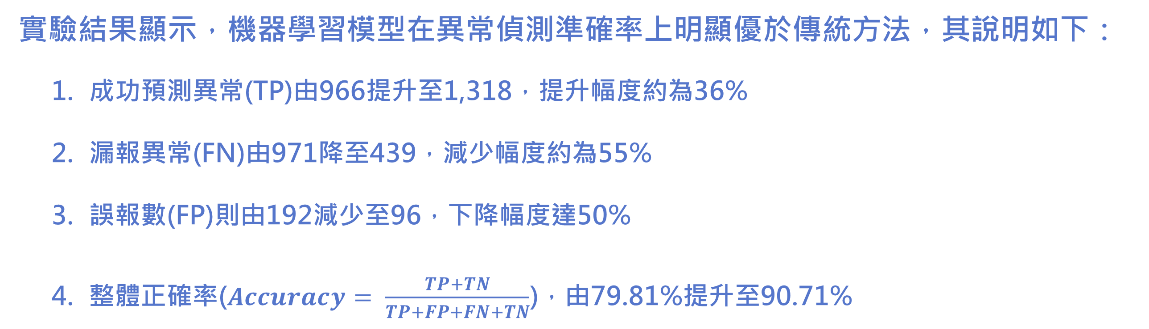
異常偵測結果分析
實驗結果顯示，機器學習模型在異常偵測準確率上明顯優於傳統方法，其說明如下：
成功預測異常(TP)由966提升至1,318，提升幅度約為36%
漏報異常(FN)由971降至439，減少幅度約為55%
誤報數(FP)則由192減少至96，下降幅度達50%
整體正確率($Accuracy= \frac{TP+TN}{TP+FP+FN+TN}$)，由79.81%提升至90.71%
緒論
實驗環境架設與負載模擬
模型資料處理及特徵建構
模型訓練與訓練結果分析比較
模型應用與實驗分析
結論與未來研究方向
Notes:
從結果可以看到，機器學習模型在異常偵測準確率上明顯優於傳統方法，首先，成功預測異常的次數（TP）由傳統方法的 966 次提升到 1,318 次，提升幅度約 36%。
漏報異常（FN）由 971 次下降到 439 次，減少幅度約 55%，代表模型能更有效地捕捉到真實異常情況。
誤報數（FP）也由 192 次下降到 96 次，下降幅度達 50%，顯示模型的判斷更精準，不容易誤觸警報。
綜合來看，整體準確率（Accuracy）由 79.81% 提升到 90.71%，顯示在整體偵測上都有顯著改善。
因此，本研究提出的機器學習模型不僅能更準確預測延遲，也能有效提升異常告警的可靠度。

Slide 50
結論
延遲預測框架與模型評估：建立以XGBoost為核心的延遲預測模型，有效反映微服務系統在不同情境下的效能行為。
特徵設計與模型效能：濃縮特徵(81維)整體表現優於展開特徵(308維)。
新型評估指標的價值：提出強健百分位評分(RPS)，整合多個百分位數的延遲誤差，能更全面呈現模型在不同誤差區間的表現。
維運支援與告警依據：延遲預測結果可作為維運人員辨識潛在效能瓶頸與提供告警的重要依據，提升系統穩定性及可靠性。
緒論
實驗環境架設與負載模擬
模型資料處理及特徵建構
模型訓練與訓練結果分析比較
模型應用與實驗分析
結論與未來研究方向
Notes:
最後本研究的結論有以下幾點:
第一，建構了以 XGBoost 為核心的延遲預測模型，能有效反映微服務系統在不同情境下的效能行為。
第二，在特徵設計上，濃縮特徵（81 維） 的整體表現優於傳統文獻中常見的展開式設計（308 維），證明核心延遲特徵結合服務識別即可支撐預測任務，同時也能降低訓練成本並提升穩定性。
第三，在模型評估上，本研究提出新的指標——RPS（強健百分位評分），能整合多個百分位數的延遲誤差，更全面地呈現模型在不同誤差區間的整體表現。
最後，在實務應用層面上，延遲預測結果可作為維運人員的決策依據，協助辨識潛在效能瓶頸並提供即時告警，對於提升系統的穩定性與可靠性都有實質助益。

Slide 51
未來研究方向
自動化的模型更新方式，以維持延遲預測的穩定性
嘗試模擬不同系統的負載，以觀察模型在不同工作負載下的適用性與泛化能力
RPS權重可依需求調整，以驗證其對評估結果的影響
緒論
實驗環境架設與負載模擬
模型資料處理及特徵建構
模型訓練與訓練結果分析比較
模型應用與實驗分析
結論與未來研究方向
Notes:
最後是本研究的 未來研究方向。
首先，未來可以持續收集更長期的運行資料，進一步驗證模型在長期部署下的穩定性與適應性。
第二，建立自動化的模型更新機制，讓系統在環境或負載變化時，能持續維持延遲預測的穩定性。
第三，可以嘗試模擬不同系統或不同負載情境，觀察模型在多樣化工作條件下的泛化能力與適用性。
第四，除了核心延遲相關特徵之外，未來也能引入更多動態行為特徵，例如請求分佈、服務間依賴關係等，進一步提升模型對延遲變化的敏感度與準確度。
最後，針對本研究提出的 RPS 評估指標，未來可依不同應用場景調整權重配置，並驗證這些設定對模型評估結果的影響。

Slide 52

THANK YOU FOR YOUR LISTENING
Notes:
以上是我的報告，謝謝各位的聆聽。

